Slide 1
顯示／隱藏角色

Slide 2
顯示與隱藏角色
在製作動畫時，有些角色並非一開場就出現，可能先要隱藏一段時間之後再顯示，所以需要顯示與隱藏角色。
在使用「隱藏」時要特別注意，有時候程式停止時可能是隱藏狀態，因此再次執行時，角色就會不見，所以要記得需要角色時要「顯示」，否則在舞台區會找不到角色。

Slide 3
程式碼

Slide 4
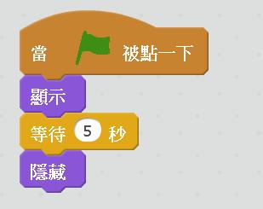
先顯示再隱藏

Slide 5
先隱藏再顯示

